Slide 1

TRƯỜNG TIỂU HỌC LAM SƠN
Môn: Tin học
Khối 3
Giáo viên: Vũ Văn Kỷ

Slide 2


KIỂM TRA BÀI CŨ
Hãy chọn phương án đúng.
Câu 1: Để gõ các phím F,G ta dùng ngón tay nào ?
Ngón trỏ
tay trái
2. Ngón giữa
tay trái
3. Ngón trỏ
tay phải
4. Ngón út
tay phải
Câu 2: Để gõ các phím H, J ta dùng ngón tay nào ?
1. Ngón út
tay phải
2. Ngón giữa
tay trái
3. Ngón trỏ
tay phải
4. Ngón trỏ
tay trái
Câu 3: Để gõ phím cách ta dùng ngón tay nào ?
Ngón trỏ
tay trái
2. Ngón cái
tay trái hoặc tay phải
3. Ngón trỏ
tay phải

Slide 3

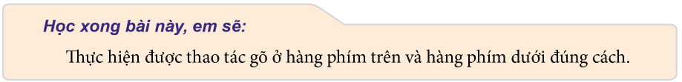
Sgk/29

Slide 4
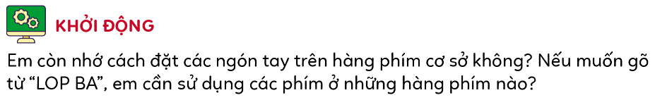
Trả lời:
- Cơ sở:
- Trên:
- Dưới:
L, A
O, P
B

Slide 5
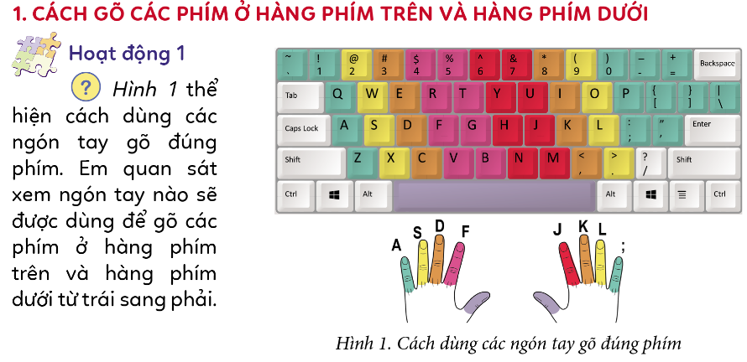

Slide 6

Nhắc lại:
Ngón giữa
Ngón áp út
Ngón trỏ
Ngón út
Ngón cái

Slide 7
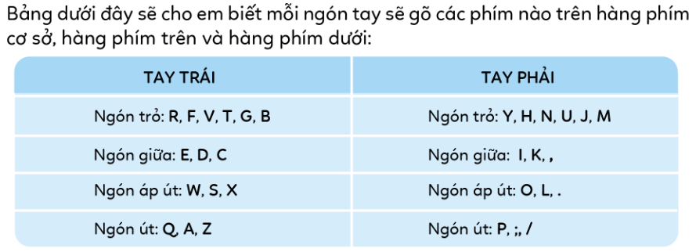
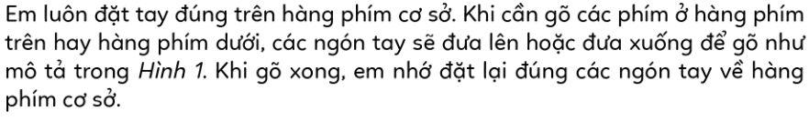

Slide 8
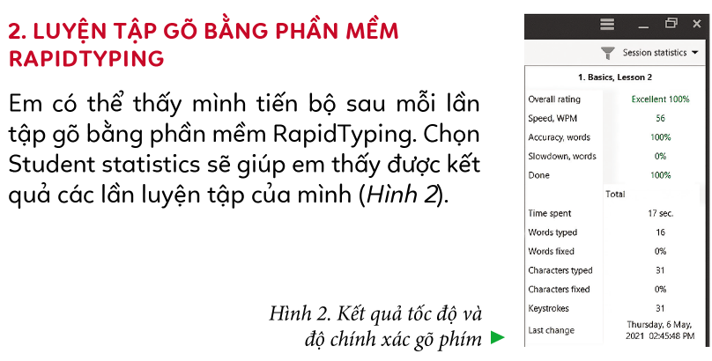

Slide 9
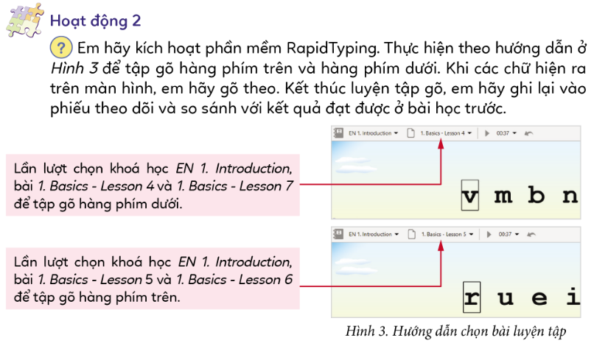

Slide 10

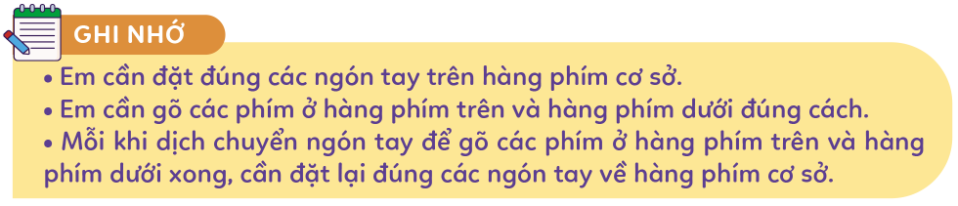

Slide 11

Thân ái chào tạm biệt!
Giáo viên: Vũ Văn Kỷ

